Slide 1
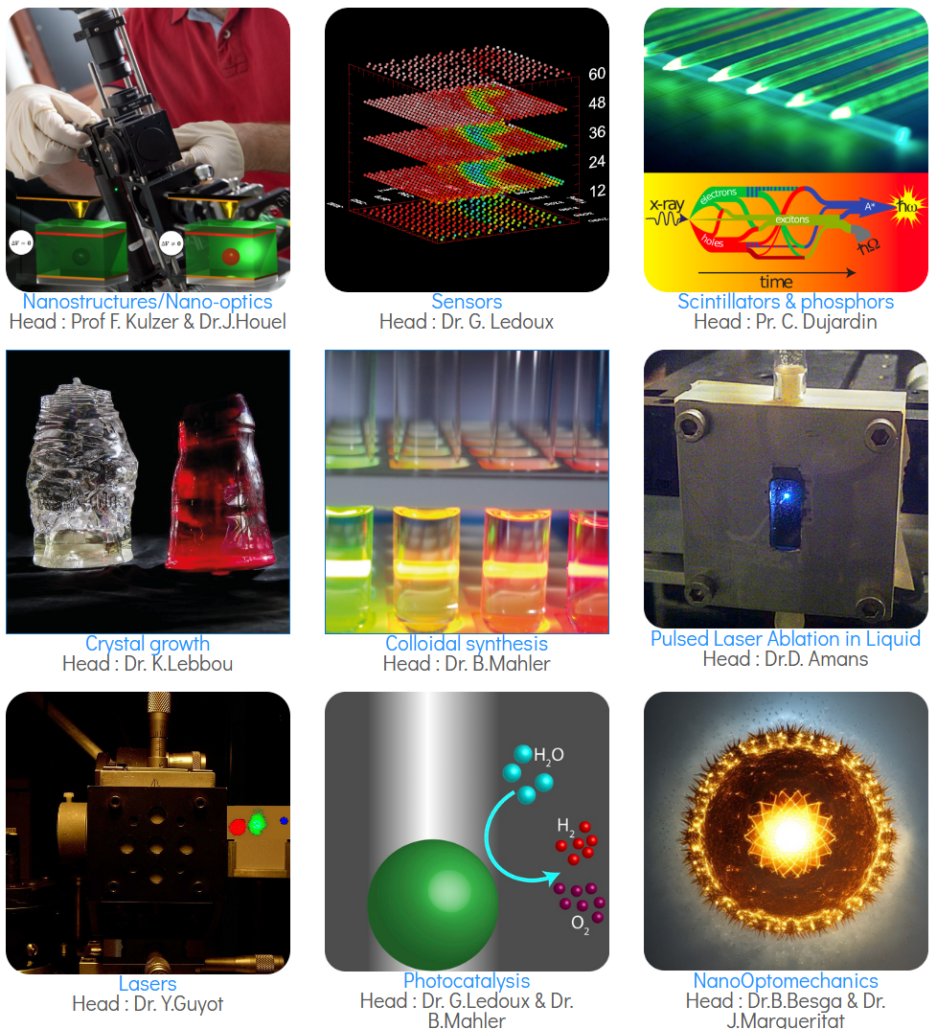
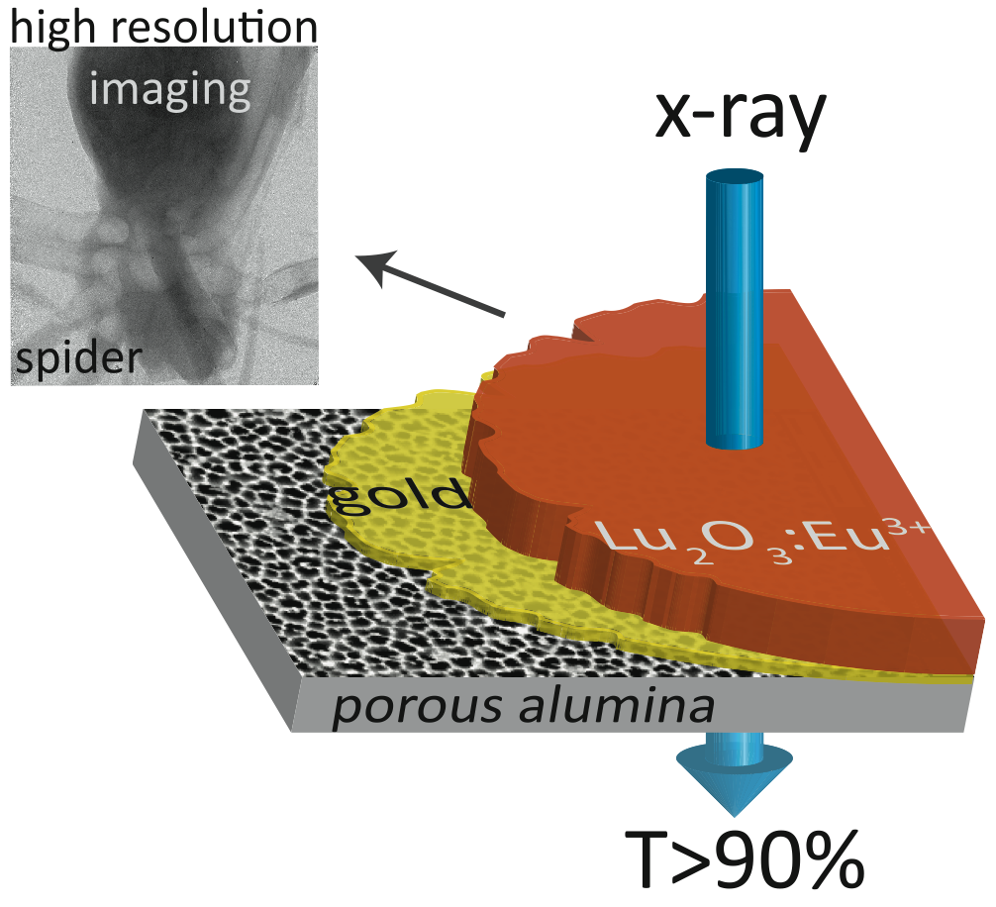
Luminescence @ ILM
Une équipe à l’activité riche et variée orientée sur les propriétés de la matière à l’état excité
Nos compétences vont de la synthèse des matériaux (du nano au massif) jusqu’au développement d’outils de caractérisation de leurs propriétés
TRL de 0 à 6

Slide 2
Quantum @ Luminescence
Nanoparticules pour applications quantiques : sources de photons uniques, intriquées et superfluorescence

Slide 3


Nanomaterial synthesis
Benoît Mahler

Slide 4
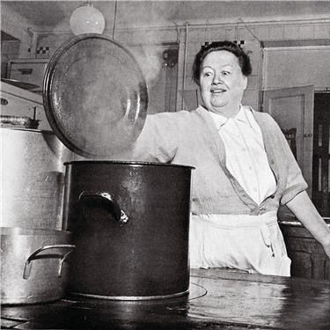
Cooking Quantum @ Luminescence
ODE
CdO
W
Se
OA
S
Eugénie Brazier, the mother of all cooks

Slide 5
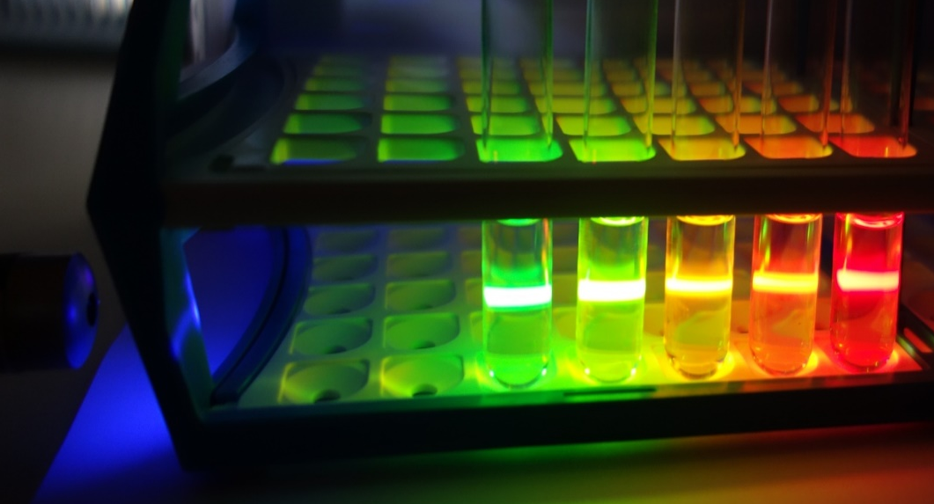
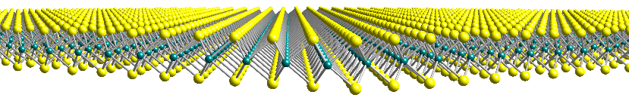
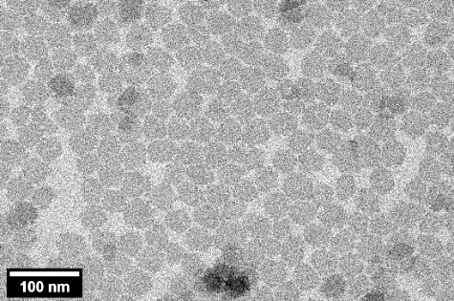
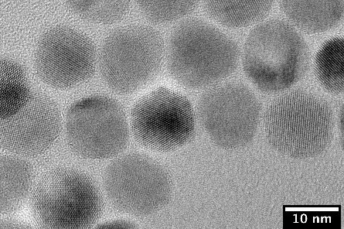
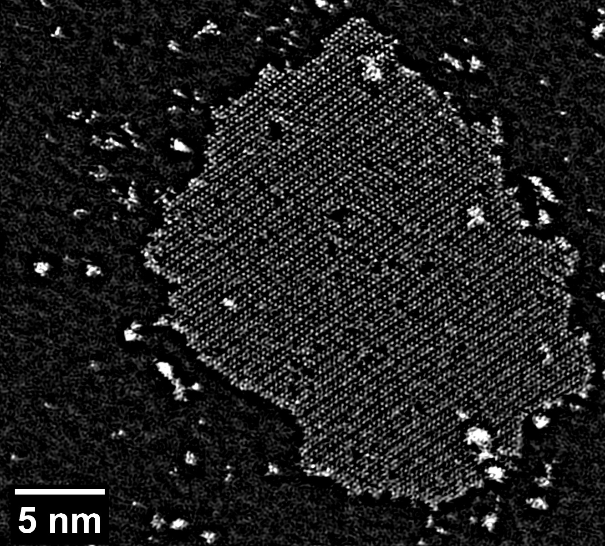
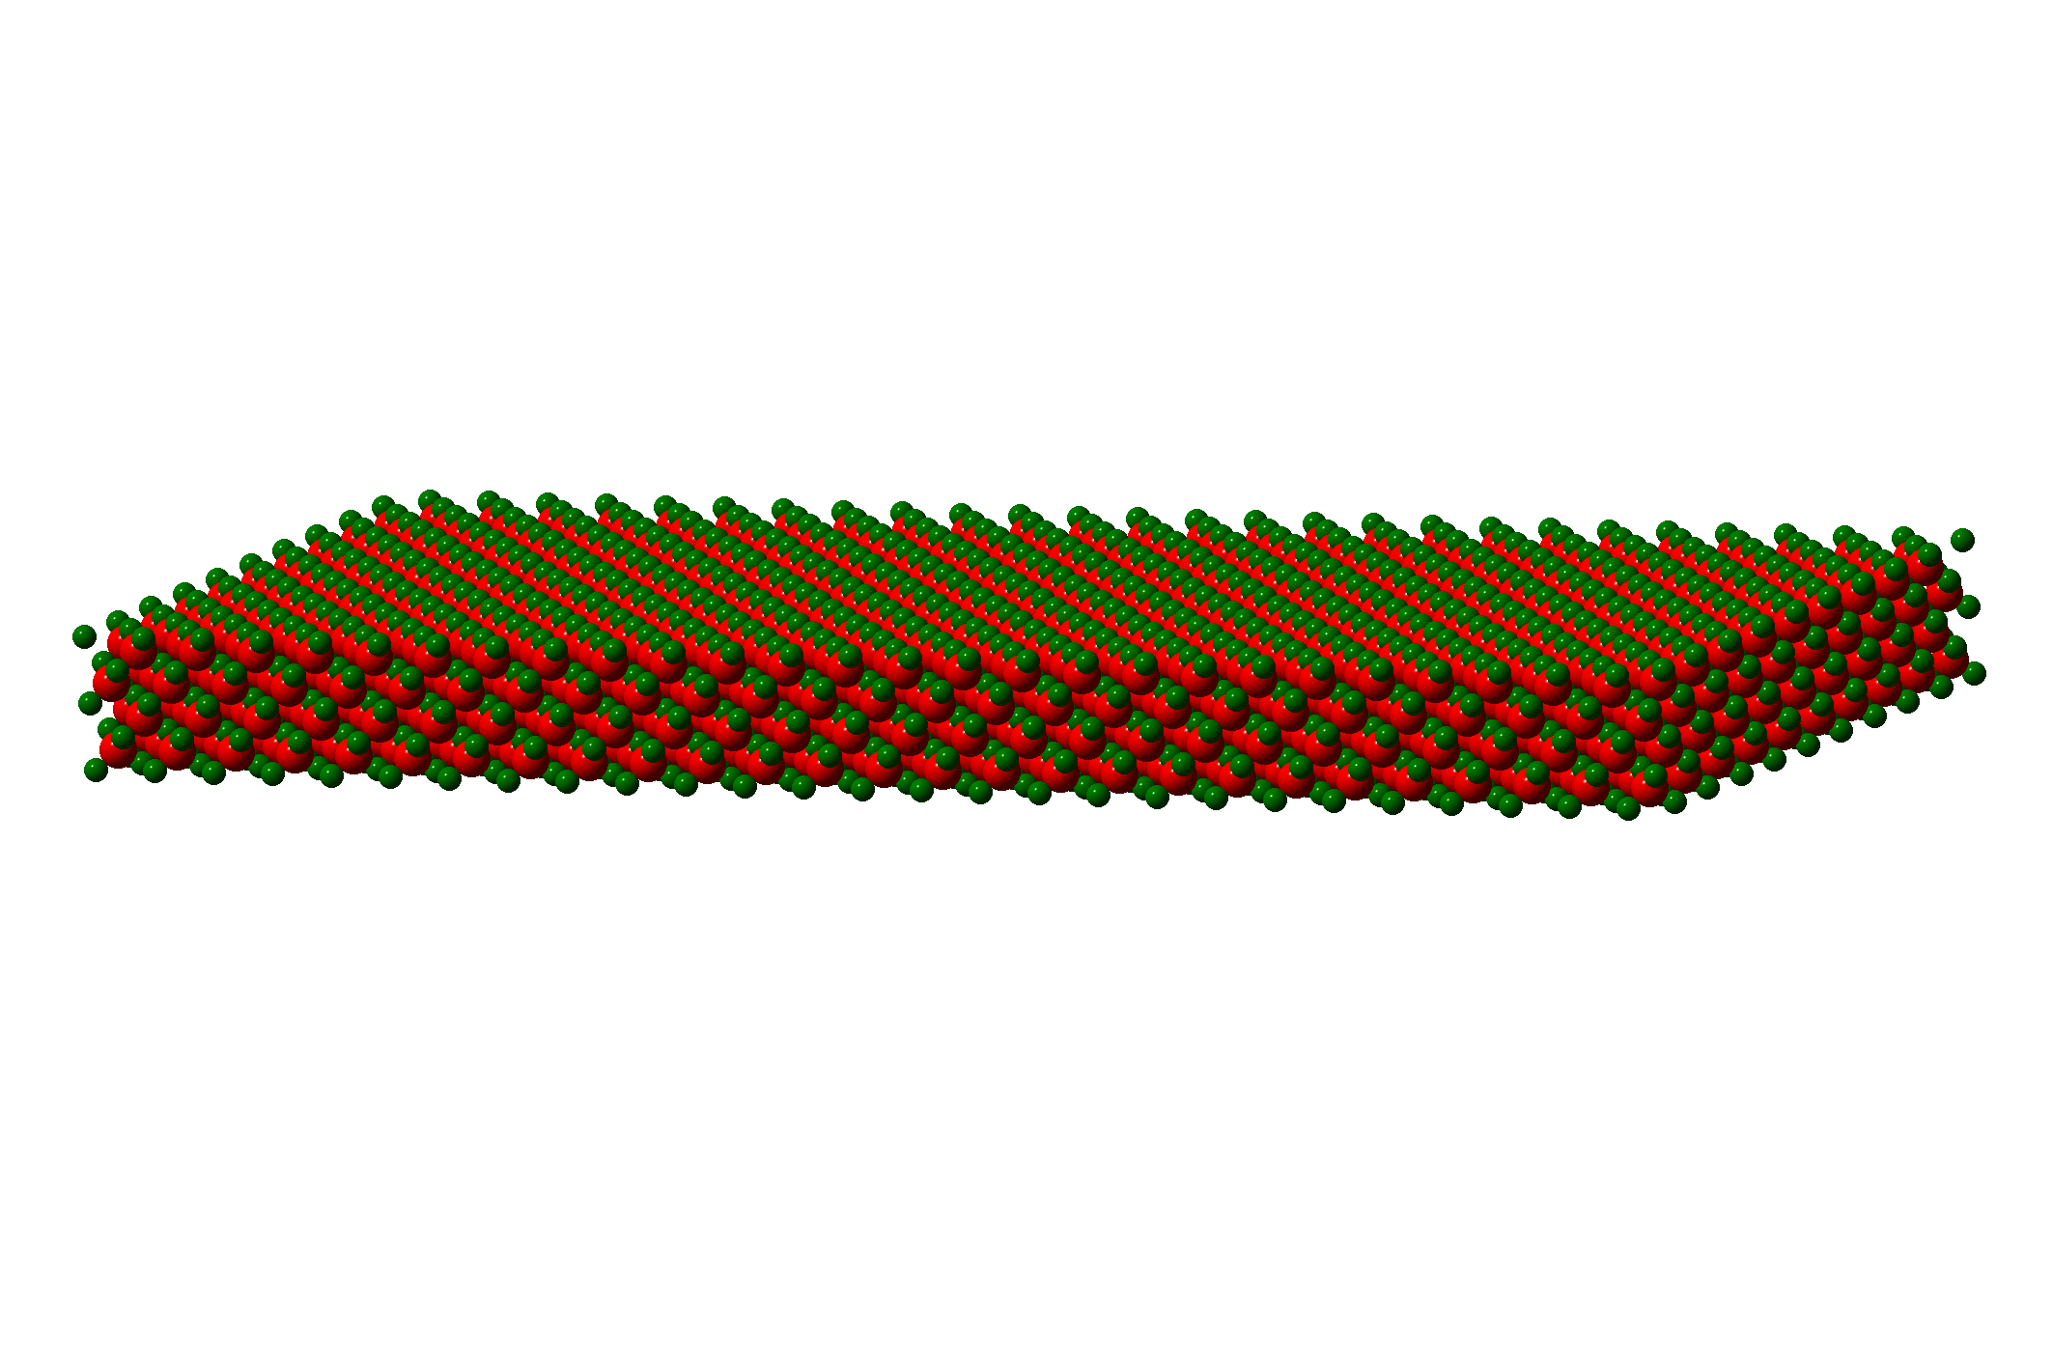
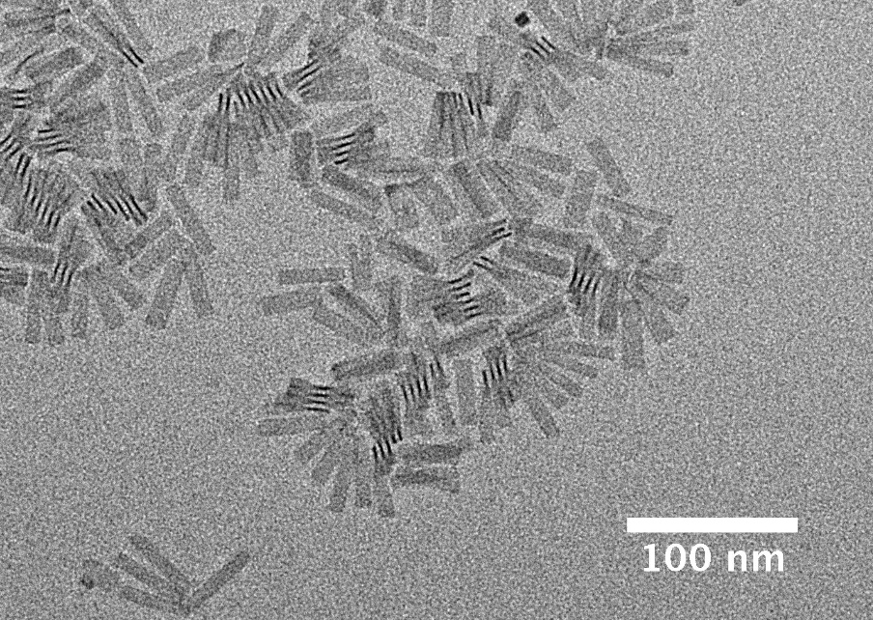

Nanomaterials for quantum applications

Slide 6
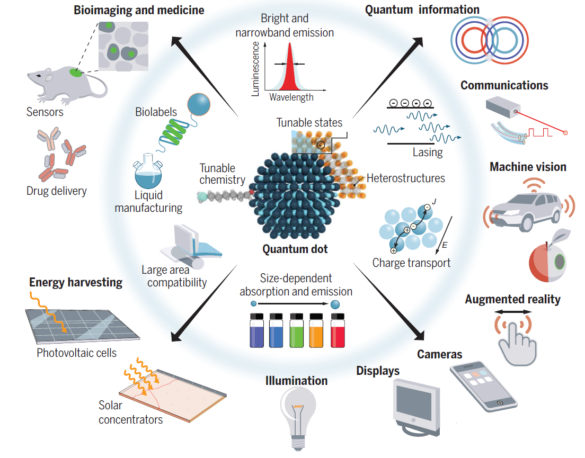
García de Arquer et al., Science 373, 640 (2021)

Slide 7
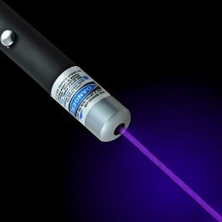
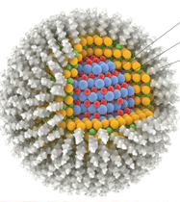
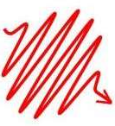
CdSe QDs as single photon sources
HBT
10 µm
Baronnier et al., Nanoscale, 2022,14, 5769

Slide 8
Single photon sources
Ideal single photon source
Robust
Fast
On-demand
Lifetime-limited emission
Industrially scalable
Colloidal CdSe-based QDs
Robust
Fast
On-demand
Lifetime-limited emission
Industrially scalable

Slide 9
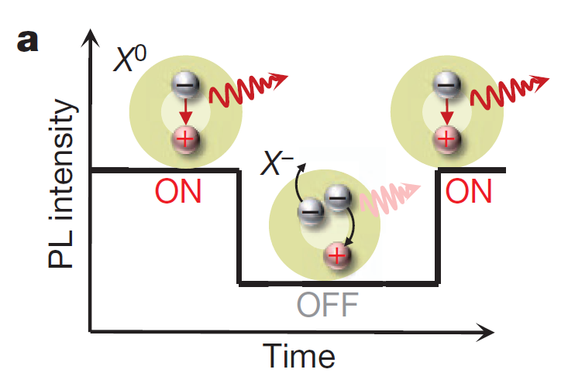
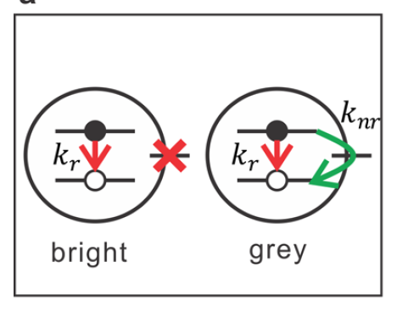
Problematic: blinking
On-demand
Nature volume 479, pages203–207 (2011)
ACS Nano 2018, 12, 4, 3397–3405
Notes:
Blinking problem

Slide 10
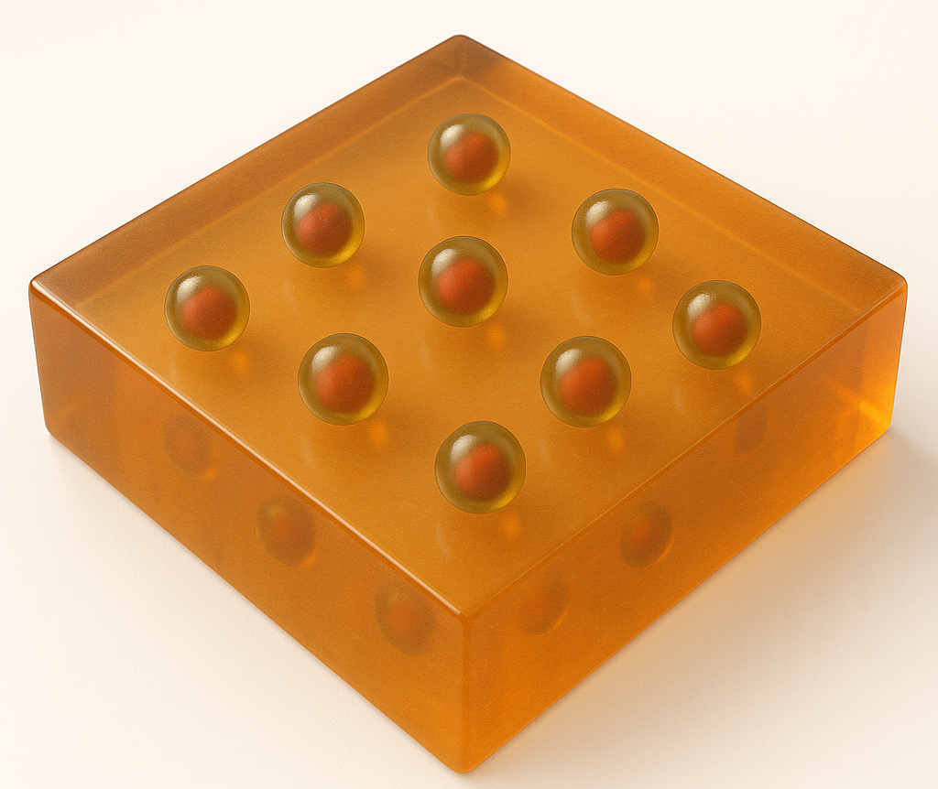
Problematic: blinking
Median survival time x3
95%
ON
64%
ON
Baronnier et al., Nanoscale, 2022,14, 5769

Slide 11

Problematic: spectral fluctuations
Lifetime-limited emission
2-photon interferences for quantum computing : C-NOT gate
Multi-photon interferences for Boson sampling
Lifetime-limited emission
+
Same emission energy
Spectral fluctuations
Notes:
Vision très long terme. Dans des schémas d’informatiques quantique, on a besoin de portes logiques. On a besoins de sources de photons uniques pour les réaliser. La plus simple c’est la porte C-NOT. Elle peut être réalisée en faisant interférer sur un beamsplitter deux photons uniques identiques : donc, même énergie. Même chose pour des algorithmes de bosons sampling à N-photons, qui servent à prouver la suprématie quantique.
Problème : si les QDs CdSe émettent des photons uniques, lorsque l’on mesure leur largeur d’émission à basse température, on trouve des valeurs de l’ordre de 1 meV, alors qu’on devrait être sous le micro-eV si l’émission était limité par le temps de vie. Ce n’est pas du à la décohérence de l’exciton T2, mais plutôt au déphasage effectif T2*: on mesure la moyenne de pleins de configuration très cohérentes.
Passer au slide suivant, qui est un gif played at inifinity.
5 meV measured, should be micro eV !

Slide 12
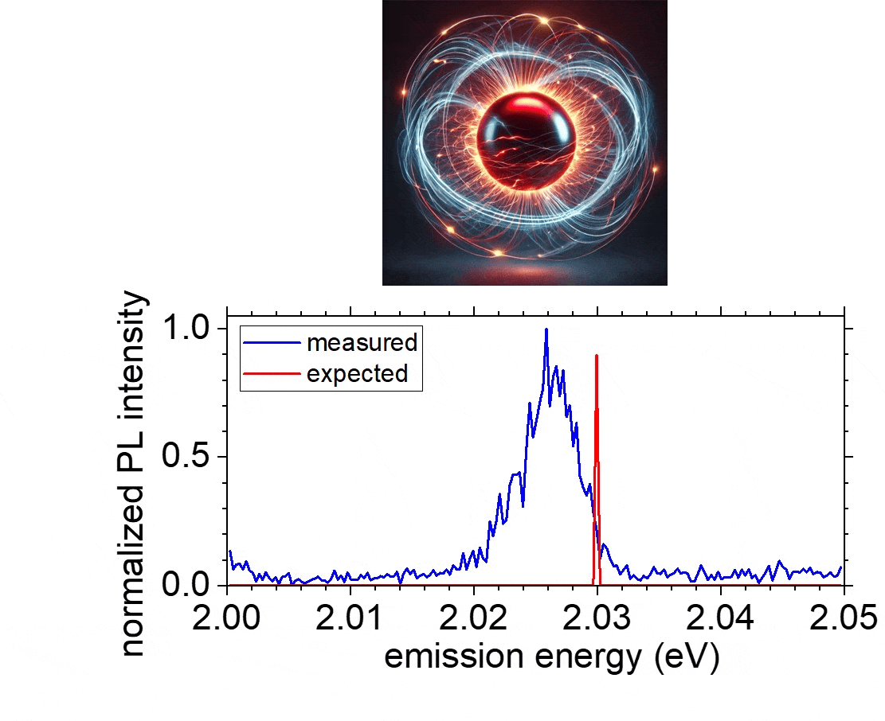
Fluctuating local electric field
Fluctuating local electric field = charge noise
Notes:
Gif : l’environnement local electrostatique de la QD varie sans cesse. A chaque nouvelle configuration spatial des charges fluctuantes, il y a une nouvelle valeur du champ électrique ressentie par l’exciton dans la QD. Via l’effet Stark qui bouge les niveaux en bloc dans l’Hamiltonien, l’énergie de la transition change. On appelle cela le bruit de charge.

Slide 13
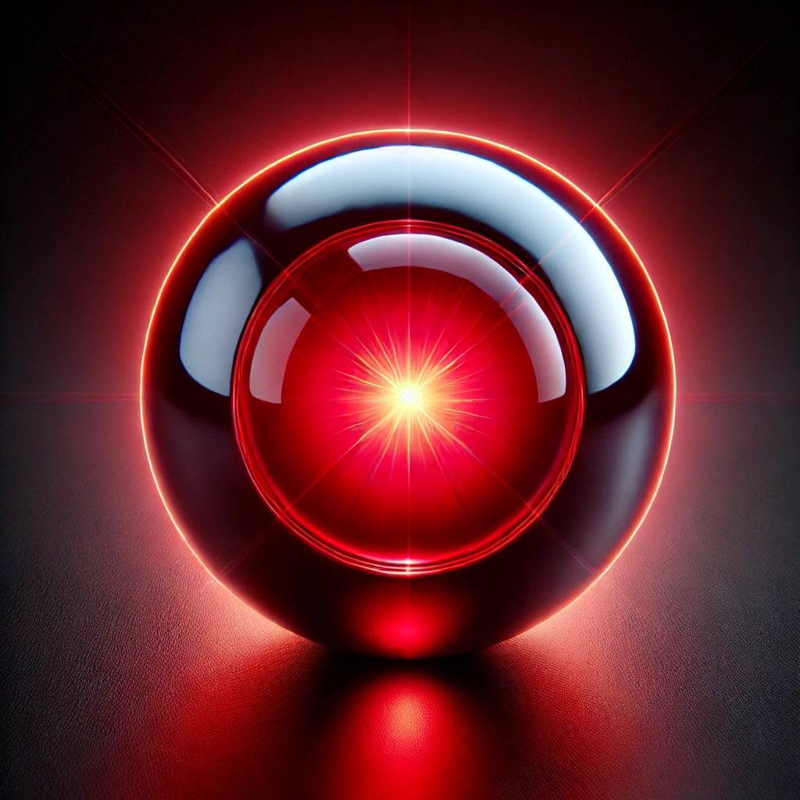

No charge noise = no spectral fluctuations
Notes:
Si on supprime le bruit de charge, on a gagné.

Slide 14
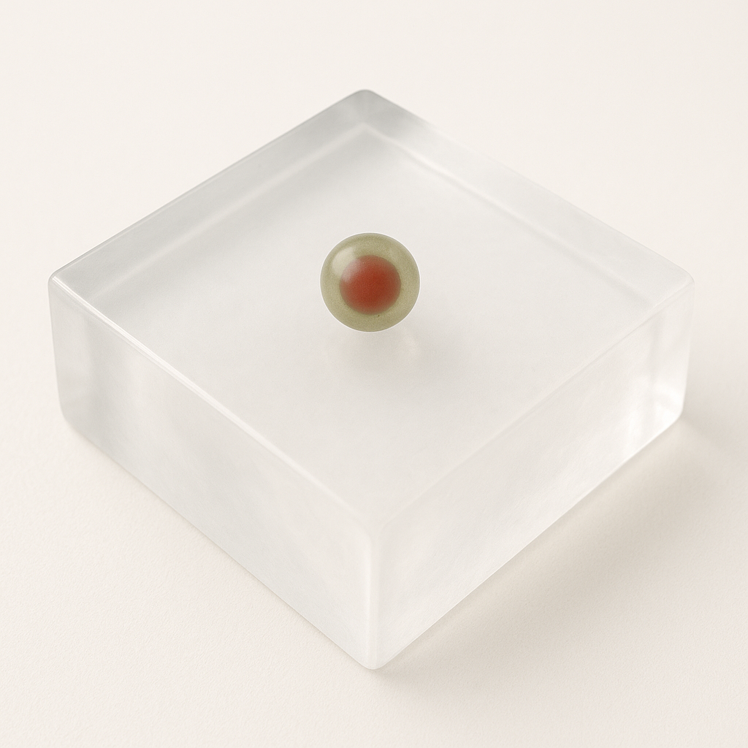
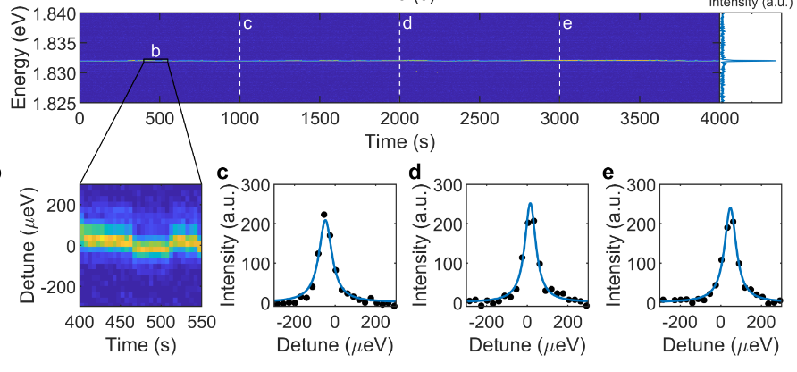
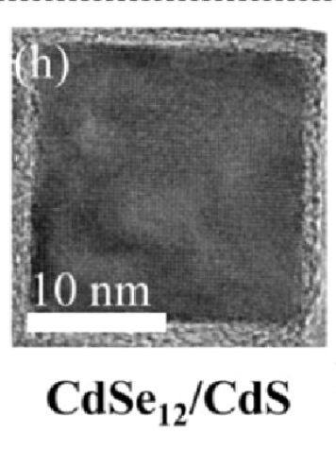

Emission at State-of-the-art
70 $μeV$
Nano Lett. 2024, 24,2712−2718

Slide 15
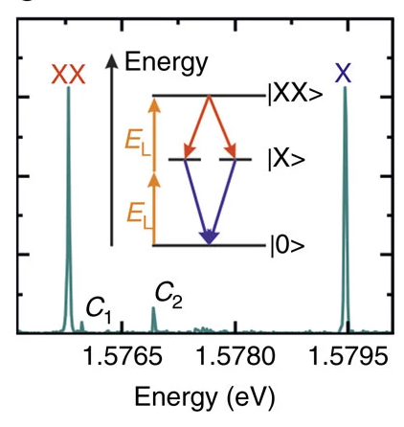
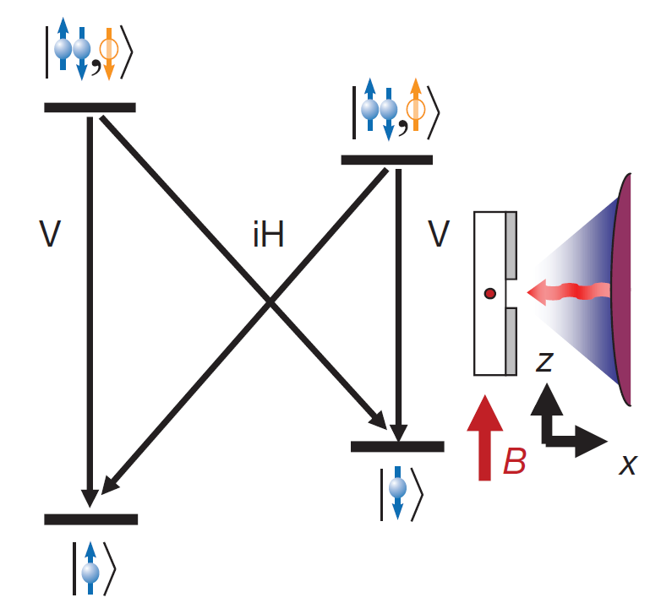
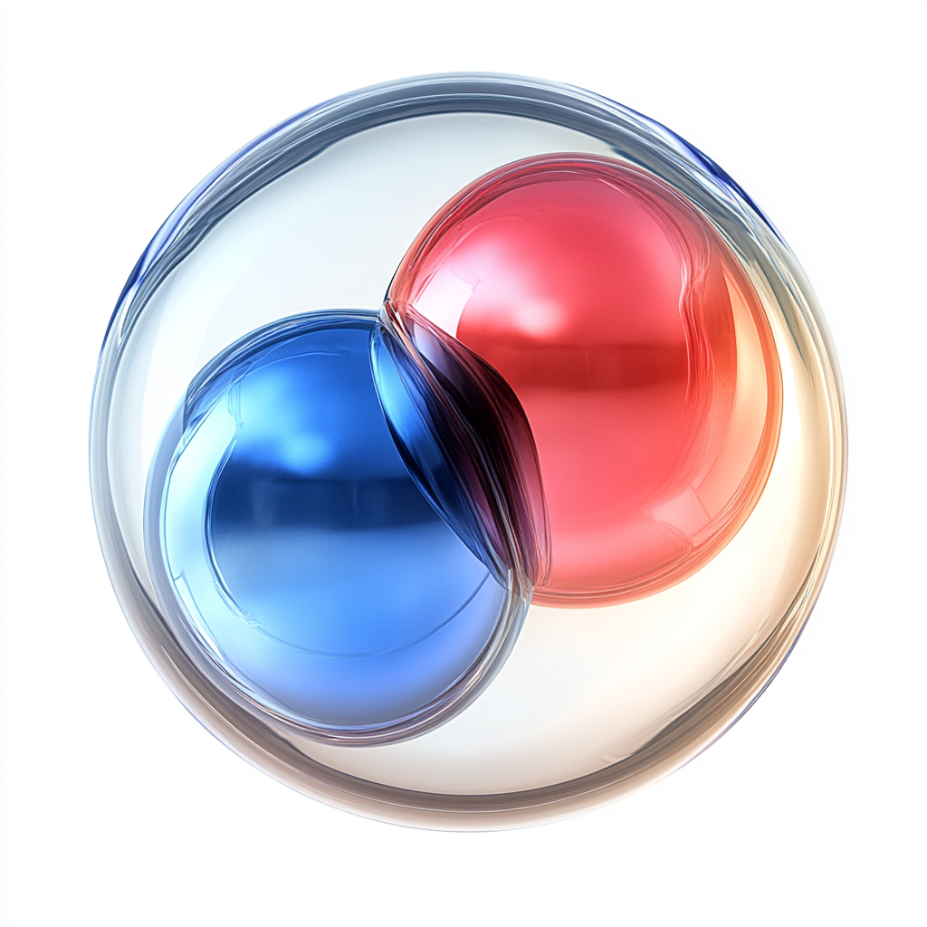
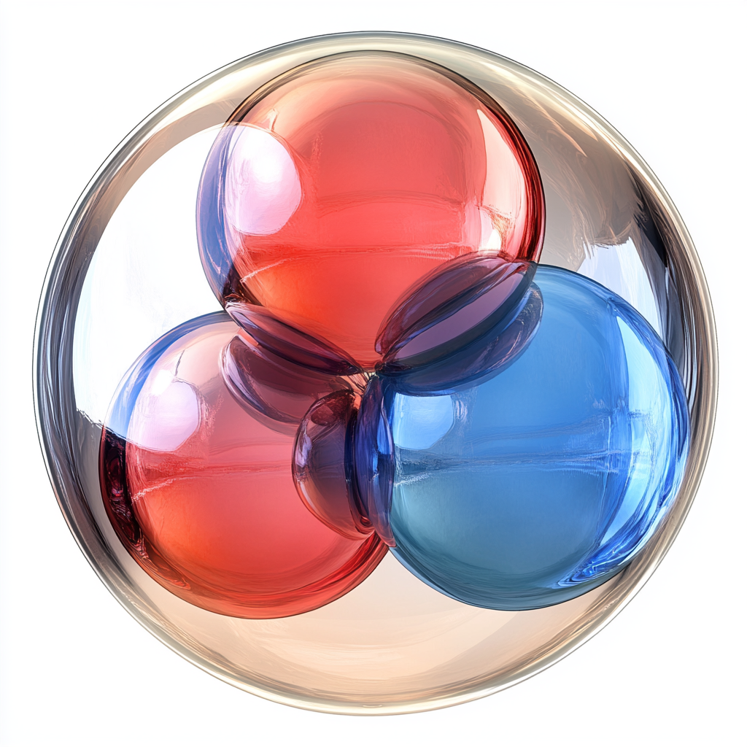


Ideal quantum dot applications
Entangled photons
Spin-photon interface
$$X_{0}$$
$$X^{−}$$
Nature volume 491, pages 421–425 (2012)
Nature Communications volume 8, 15506 (2017)

Slide 16
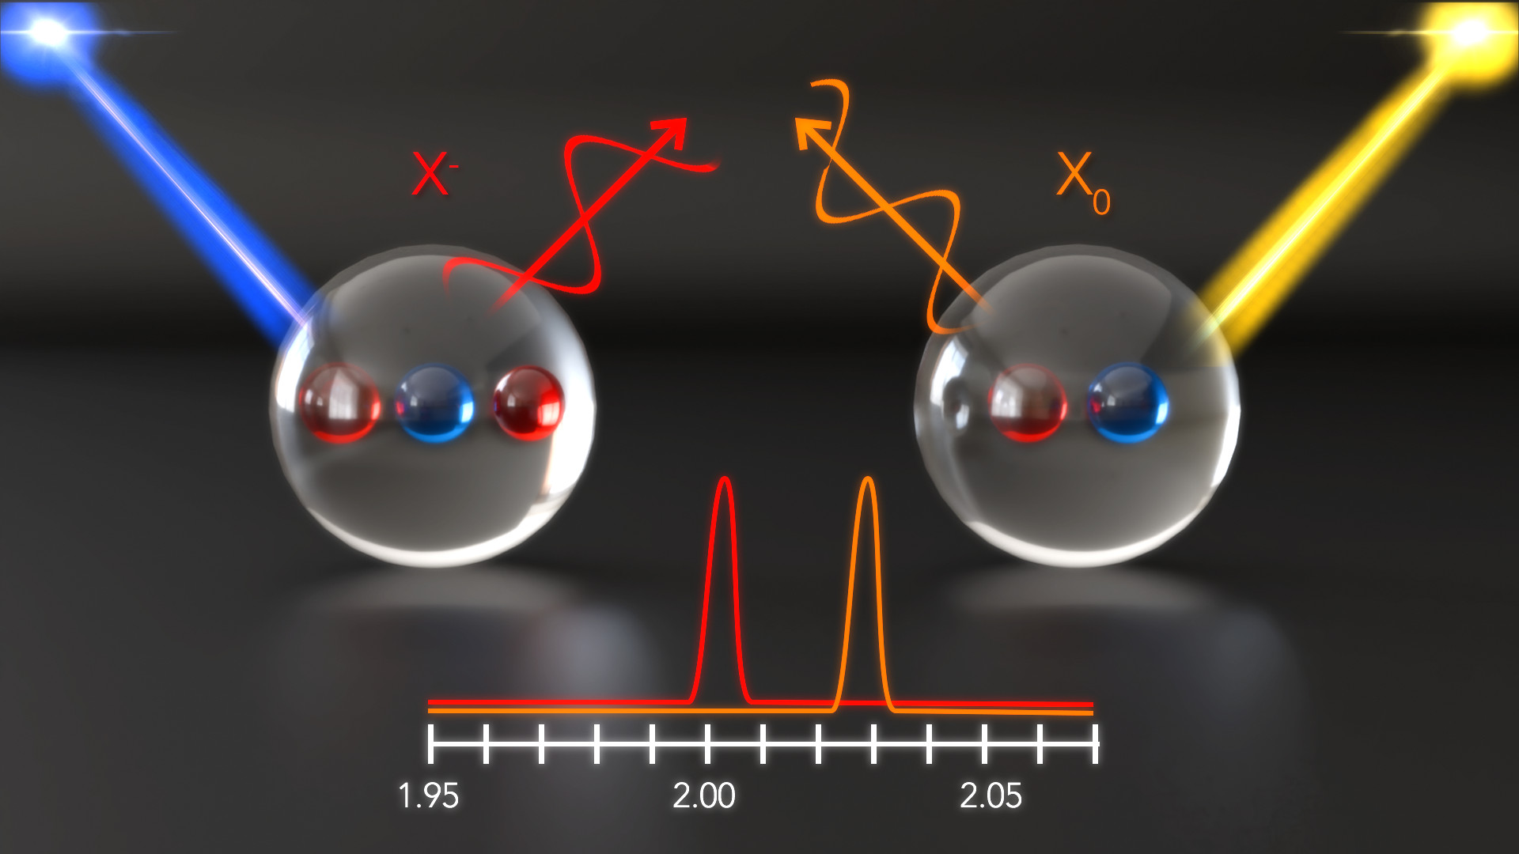
All optical switching
© Zoé Dujardin

Slide 17
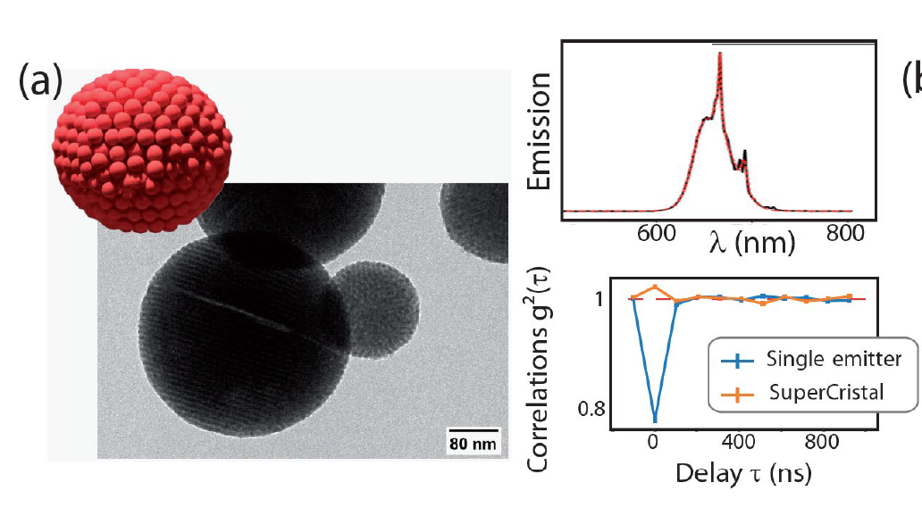
Super Crystals

Slide 18
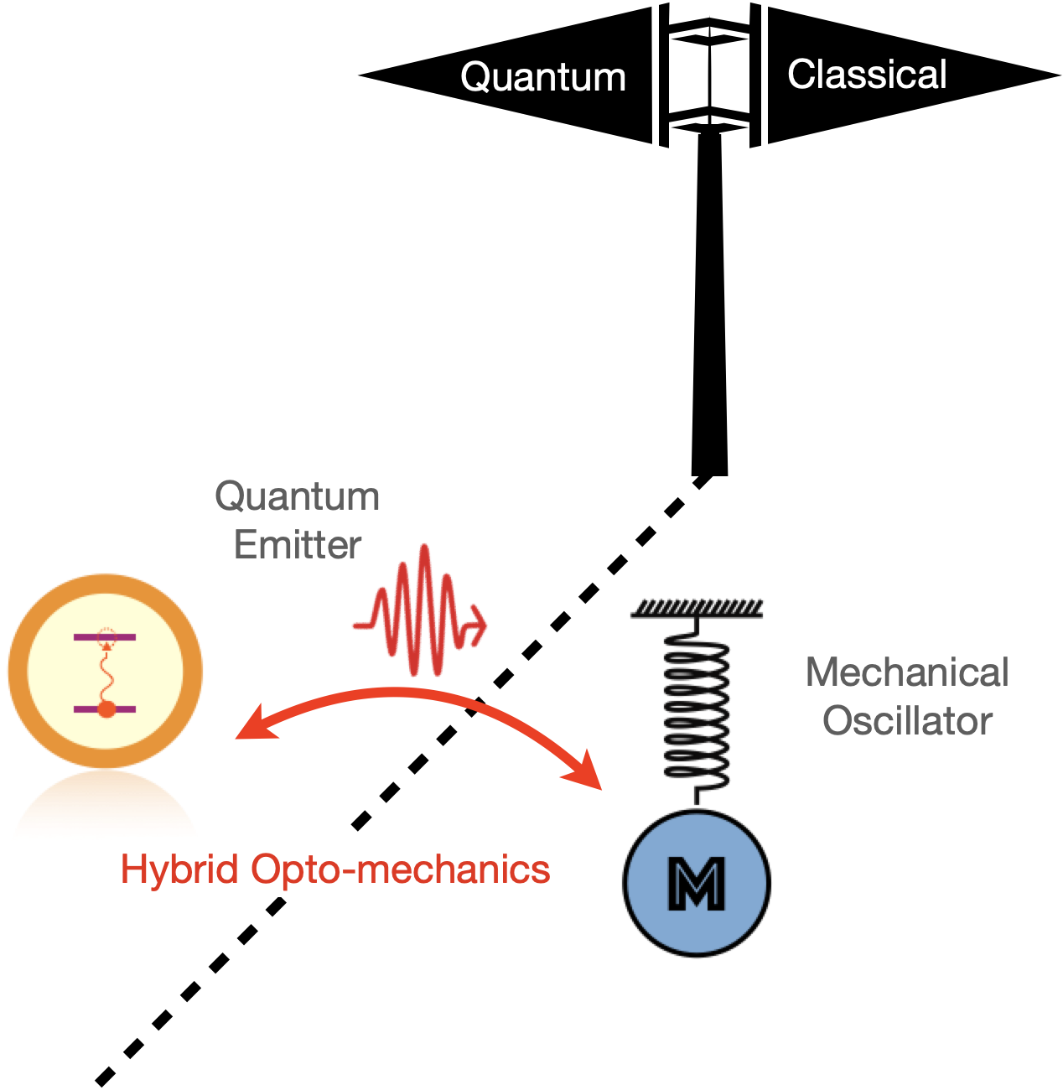
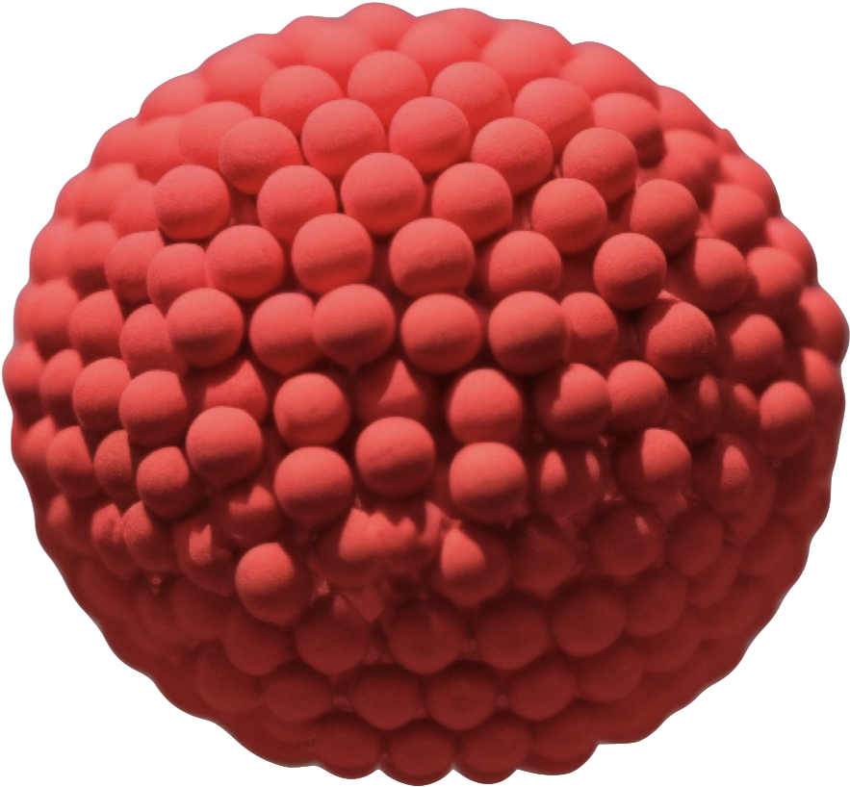
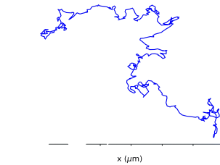
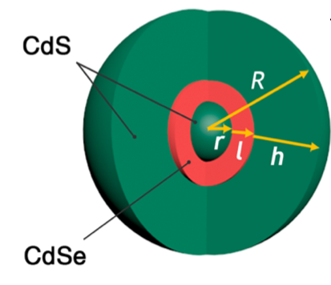
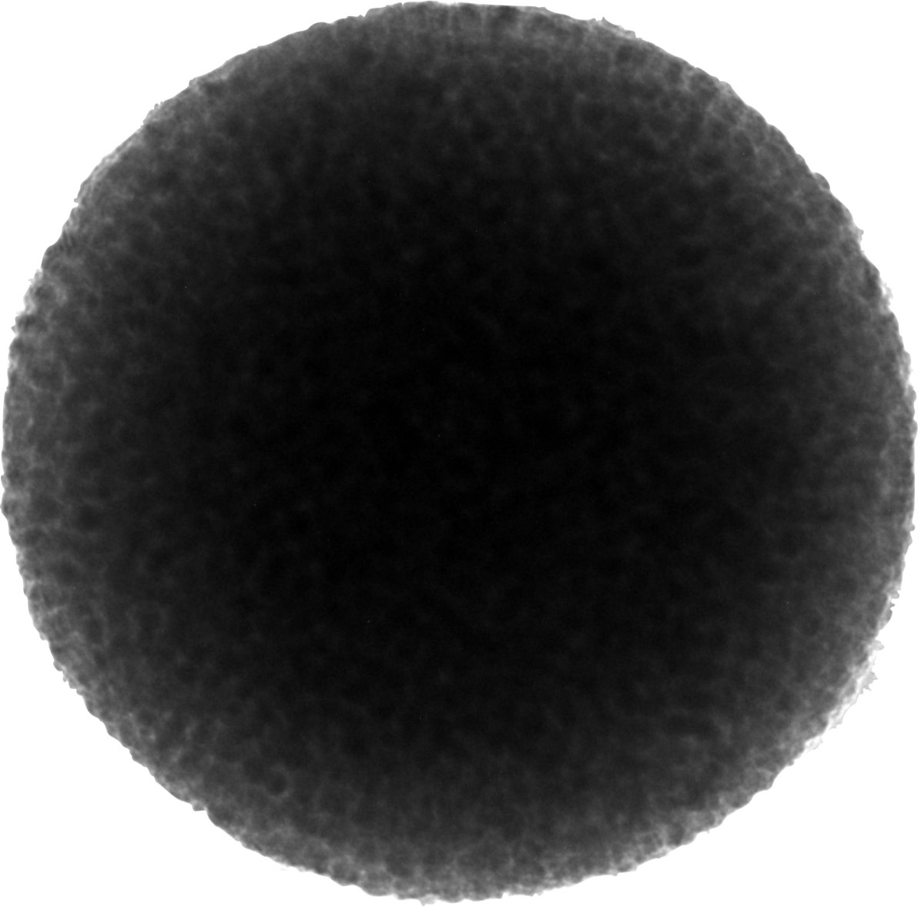


Optomechanics with quantum emitters
➙ Goal: Transfert quantum properties from a quantum
emitter to a mechanical oscillator
➙ Motivations: Fondamental tests of quantum mechanics
at mesoscopic scale and quantum technologies (sensors…)
➙ Implementations at ILM: supercristal of qd optically trapped
  100 nm - 10 µm dense and ordered balls
  of 10³ - 10⁹ quantum emitters
  ➙ Small quantum perturbation with ‘active’ colloids
  made of quantum emitters
  ➙ Cooperative effect between quantum emitters
  measured by absorption/emission of photons on
  top of the Brownian trajectory
  ➙ Trajectory analysis with quantum position noise
  to test theorems of statistical physics at
  classical/quantum interface
10 nm
0.2 µm
Optomechanics with quantum emitters

Slide 19
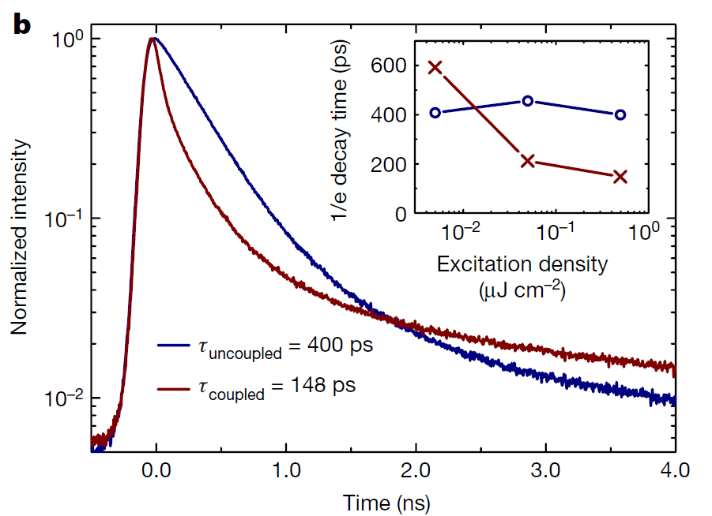
Super Fluorescence Applications
Local sensors
10-ps challenge for PET-scans
Quantum memories
Nature volume 563, pages671–675 (2018)

Slide 20
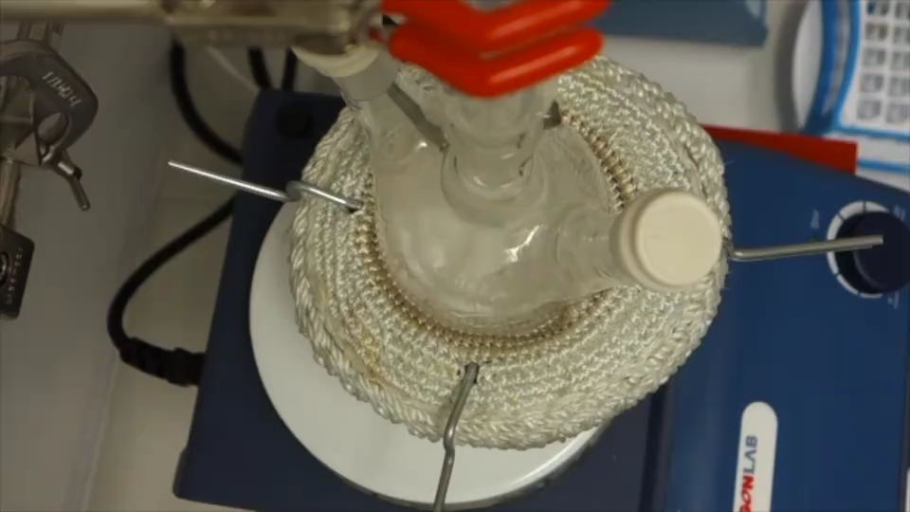
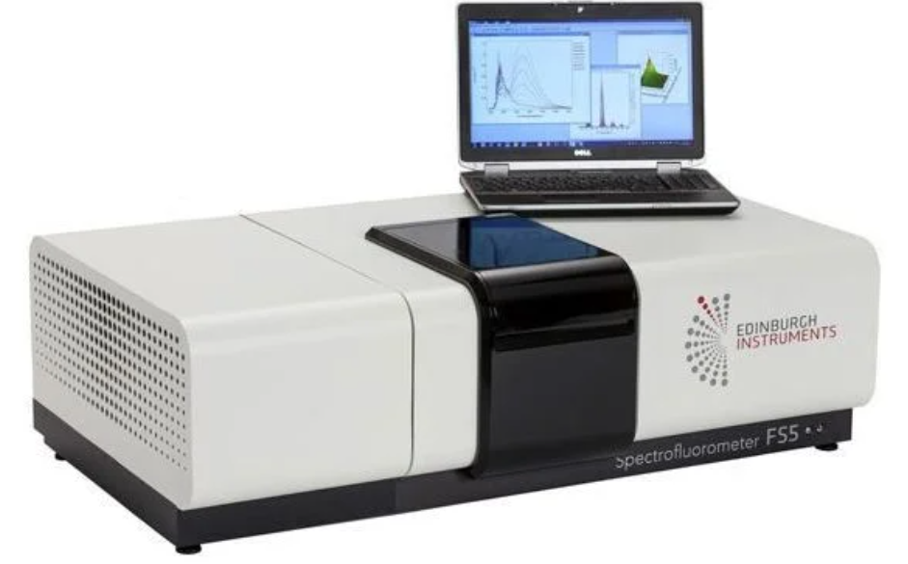
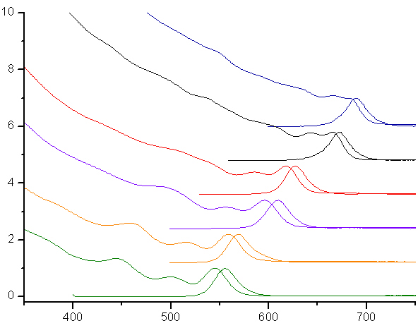
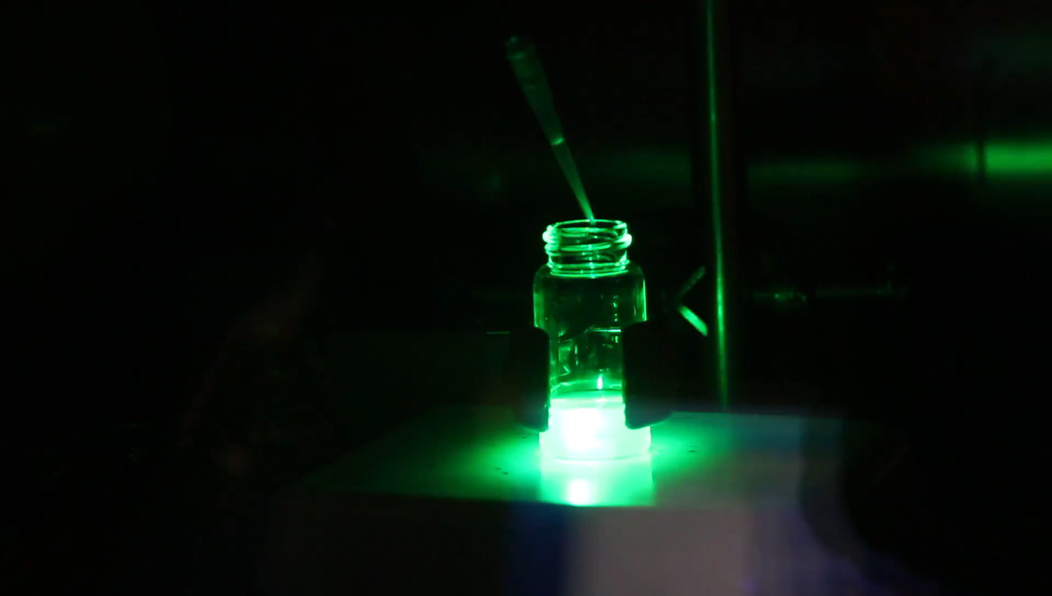
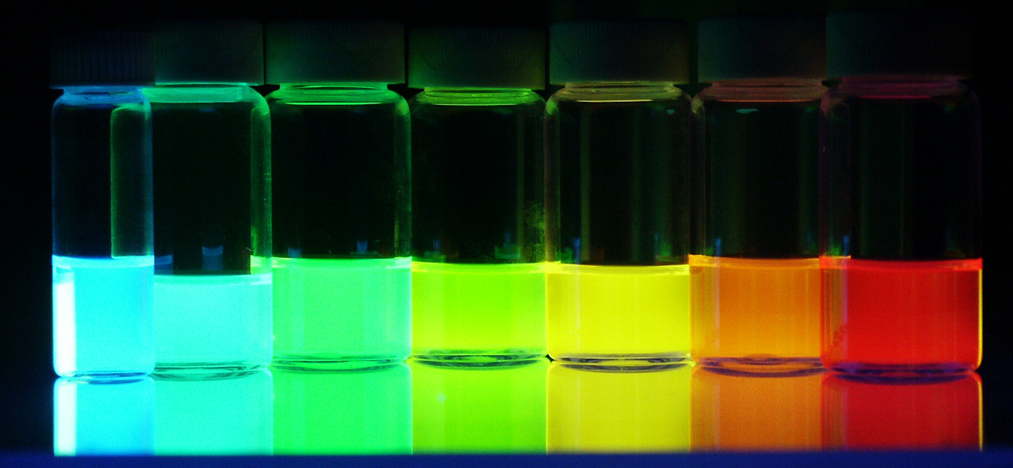
Students cooking nanocrystals @iLM ?
© Justine Baronnier
Normalized intensity (a.u.)
Wavelength (nm)
© Matilde Bravamiglio

Slide 21
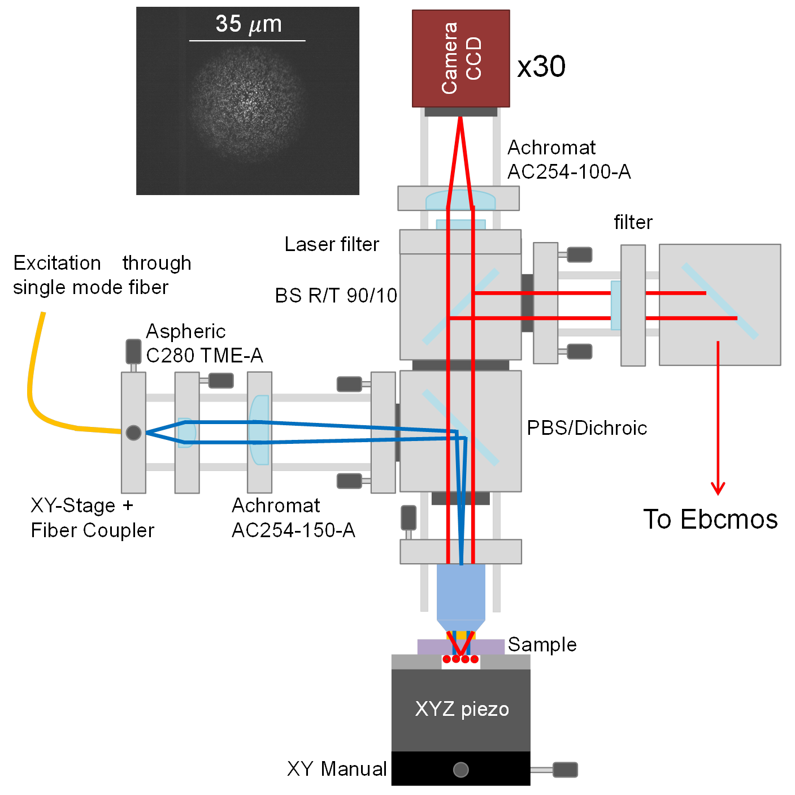
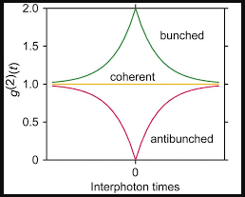
Handbury Brown and Twiss interferometer
HBT
Notes:
HBT (Environ 30 k€) = fibres + lentilles + SPADs (Single photons avalanche detectors) + carte électronique.
Microscope confocal (environ 8 k€)
Théorie + Montage d’un HBT. Placer sous un microscope et mesurer g2 de particules uniques, de paquets de particules et d’un laser juste au seuil (ça devrait « buncher ») pour voir la différence de réponse.

